Slide 1




ص ١١٥
اختبار الفصل
عرض البيانات وتفسيرها
الفصل العاشر
أجيب عن الأسئلة التالية :
✓
✗

Slide 2
ص ١١٥
اختبار الفصل
عرض البيانات وتفسيرها
الفصل العاشر
أجيب عن الأسئلة التالية :
سحب الكرات
الأزرق
الأخضر
اللون
البرتقالي
الأصفر
٠
٢
٤
٦
٨
١٠
١٢
١٤
١٦
عدد مرات السحب

Slide 3

ص ١١٥
اختبار الفصل
عرض البيانات وتفسيرها
الفصل العاشر
أجيب عن الأسئلة التالية :

Slide 4
ص ١١٥
اختبار الفصل
عرض البيانات وتفسيرها
الفصل العاشر
أجيب عن الأسئلة التالية :
متساوي الاحتمال
أقل احتمالاً
مستحيل
أكــيد

Slide 5

ص ١١٥
اختبار الفصل
عرض البيانات وتفسيرها
الفصل العاشر
أجيب عن الأسئلة التالية :

Slide 6
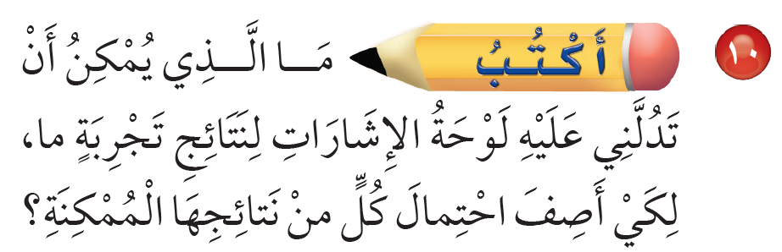

ص ١١٥
اختبار الفصل
عرض البيانات وتفسيرها
الفصل العاشر
أجيب عن الأسئلة التالية :
تخبرني عن تكرار ظهور كل ناتج ، وباستعمال هذه المعلومات يمكن عمل تنبؤات

